Slide 1
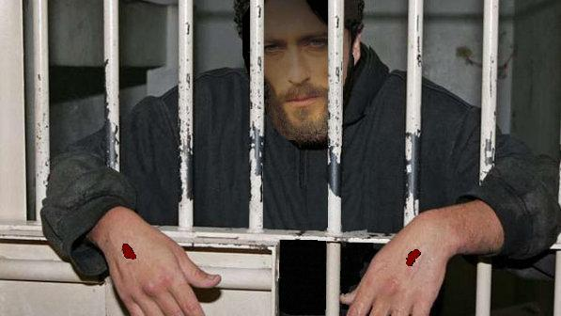
“Vinde a mim bendito do meu Pai, por que Eu estiva na prisão, e vocês foram me visitar” Mt 25, 36.

Slide 2
Unidades prisionais e numero de presos(as) na diocese
Temos 5 unidades prisionais.
Presidio regional de Xanxerê com 285;
UPA São Jose do Cedro com 87;
UPA São Miguel do Oeste 89;
UPA Maravilha 90;
Presidio regional de Chapecó com 280 M e 84 F;
(PAC) Penitenciaria Agrícola de CH com 989 e PIC com 599;
(CASEP) Casa de Internação Provisória 8 (45 dias);
(CIF) Casa Internação Feminina 5;
(CASE) Casa de Cumprimento de Sentença 35 (3 anos).
Total de 2551 detento na nossa diocese.

Slide 3
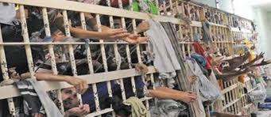
O que as gerações futuras dirão sobre isso?

Slide 4
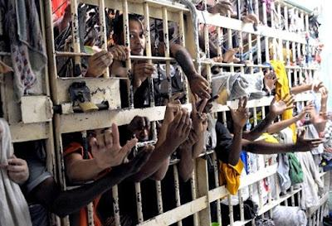
O Brasil ostenta o nada honroso quarto lugar no ranking dos países com maior população carcerária no mundo

Slide 5
Número do encarceramento
Entre 1992 e 2012, a população carcerária brasileira saltou de 114 mil para aproximadamente 550 mil pessoas presas: recrudescimento de 380% (DEPEN). No mesmo intervalo de tempo, a população brasileira cresceu 30% (IBGE).

Slide 6
Degradação do sistema prisional
Violação dos direitos mais básicos
Apenas 10% têm acesso a alguma forma de educação; Somente 20% exercem atividade remunerada; (quando saem do sistema ñ conseguem trabalho)
O serviço de saúde é manifestamente frágil;
Torturas e maus-tratos;
A prisão não deveria passar da pessoa do preso.

Slide 7
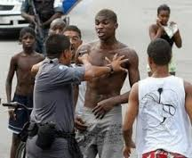
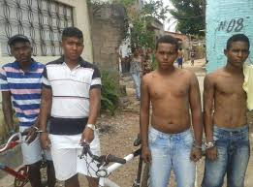
Perfil das pessoas presas
Jovens, pobres, periféricas e pretas.

Slide 8
A seletividade penal tem ainda outro viés, mais grave e mais violento: a criminalização das mulheres.

Slide 9
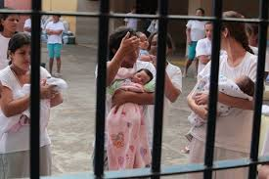
Muitas mulheres que são presas durante a gravidez, ou perdem a criança por falta de cuidados médicos, ou dão à luz algemadas! (marido, família abandona não visita)

Slide 10
Diante disso, a PCr propõe a construção de um programa nacional de desencarceramento, de abertura do cárcere para a sociedade e de redução de danos, composto pelas seguintes diretrizes:

Slide 11
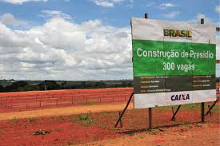
1 – Revogação do programa nacional de apoio ao sistema prisional e suspensão de qualquer verba voltada à construção de novas unidades prisionais.

Slide 12
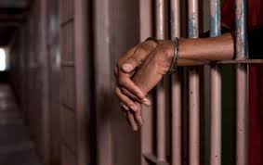
2 – Construção de plano plurianual de redução da população prisional e dos Danos Causados pela Prisão

Slide 13
3 - Alterações legislativas para a máxima Limitação da aplicação de prisões cautelares
a exclusão das hipóteses de decretação de prisão preventiva “como garantia da ordem pública ou da ordem econômica”, “em face da extrema gravidade do fato” e “diante da prática reiterada de crimes pelo mesmo autor”

Slide 14
4 – Contra a criminalização do Uso e Comércio de Drogas
O número de pessoas presas por tráfico mais do que triplicou entre 2005 e 2011, passando de 31.520 para 115.287.
Mais do que a metade da população prisional feminina é composta de mulheres acusadas por crime de tráfico de drogas.
(Pena trafico 1 a 15, associação 1 a 3 anos CCP)

Slide 15
5 – Ampliação das Garantias na LEP
Regulamentação da revista de visitas, com vedação expressa às “revistas vexatórias” e de qualquer prática violadora da dignidade de visitantes;
Ampliação da aplicação de prisão domiciliar;
Fortalecimento do poder judicial de interdição de unidades prisionais;
Apuração de tortura, maus-tratos e outras graves violações a direitos fundamentais da pessoa presa

Slide 16
6– Ainda no âmbito da LEP: Abertura do cárcere e criação de mecanismos de controle popular
“O Estado deverá recorrer à cooperação da comunidade nas atividades de execução da pena e da medida de segurança”.
Abrir o cárcere para a comunidade

Slide 17
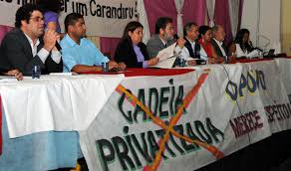
7 - Vedação à privatização do sistema prisional

Slide 18
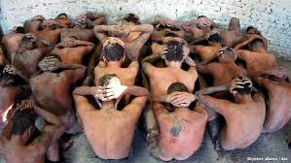
9 – Prevenção e Combate à Tortura

Slide 19
9 - Desmilitarização das Polícias e da gestão pública
A lógica militar é norteada pela política de guerra, na qual os pobres, quase sempre pretos, quase sempre periféricos, são eleitos como inimigos e se transformam em alvos exclusivos das miras e das algemas policiais.

Slide 20
10. Justiça restaurativa: é uma proposta concreta á situação de violência e desestruturação social á qual as pessoas privadas de liberdade são submetidas. Ela possibilita que a pessoa seja novamente acolhida e aceita em seu meio social, familiar e comunitário.
Restaurar a pessoa significa: também restaurar as suas relações, consigo mesmo, com seus familiares, com sua comunidade e, principalmente, com a família da vitima.

Slide 21
Nessa proposta de justiça, o ser humano passa a ser visto como uma pessoa que tem potencialidade e possibilidade de se restaurar, de se reconstruir, expressando sua dor e sentindo a dor da pessoa que agrediu, feriu.
Para superar a violência, é necessário denunciar e superar o modelo punitivo, opressor e violento do sistema penal brasileiro. Não é com violência que vamos superar, combater a violência, mas sim com justiça.

Slide 22
Nós da PCr queremos, sonhamos e lutamos por um Brasil sem cárcere, com menos prisão, com mais saúde e educação! por que não são as penas
que constroem cidadãos; mas sim a educação.

Slide 23
Fim
1. Para finalizar queremos contar o nosso e o sonho de Deus
Nossa alegria e saber que um dia todo este povo se libertará./
Pois Jesus Cristo é Senhor do mundo, nossa esperança realizará:/
2. Jesus manda libertar os pobres e ser Cristão e libertador.:/
Nascemos livres pra crescer na vida ñ para ser pobres e viver na dor:/
3. Vendo no mundo tanta coisa erada, a gente pensa em desanimar,:/ mas quem tem fé esta com Cristo tem esperança e força para lutar:/

